Slide 1
…. PARTIAMO DALLA COSTITUZIONE
giovedì 7 aprile 2022 Auditorium Mussini
I Principi Fondamentali della Costituzione Italiana: proposta di un percorso didattico alla Scuola Primaria - classe quinta e classe prima -
Elisabetta Parea

Slide 2
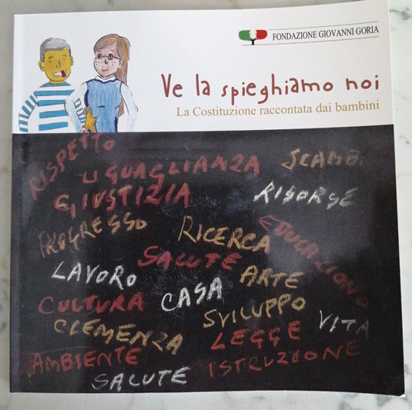
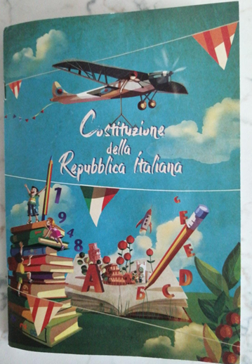
“Cari studenti, prendete in mano la Costituzione. E’ una buona lettura.”
Sergio Mattarella

Slide 3
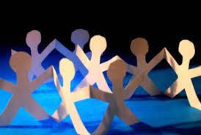
Settembre 2020 - classe 5^
Si ricomincia in presenza!
Ogni regola ha una sua motivazione, una sua origine e una sua storia e, conoscendo questi elementi, possiamo comprendere meglio il valore della regola stessa e soprattutto l'importanza della sua applicazione.
Regole condivise, quindi, necessarie per permettere a tante persone di vivere insieme.

Slide 4
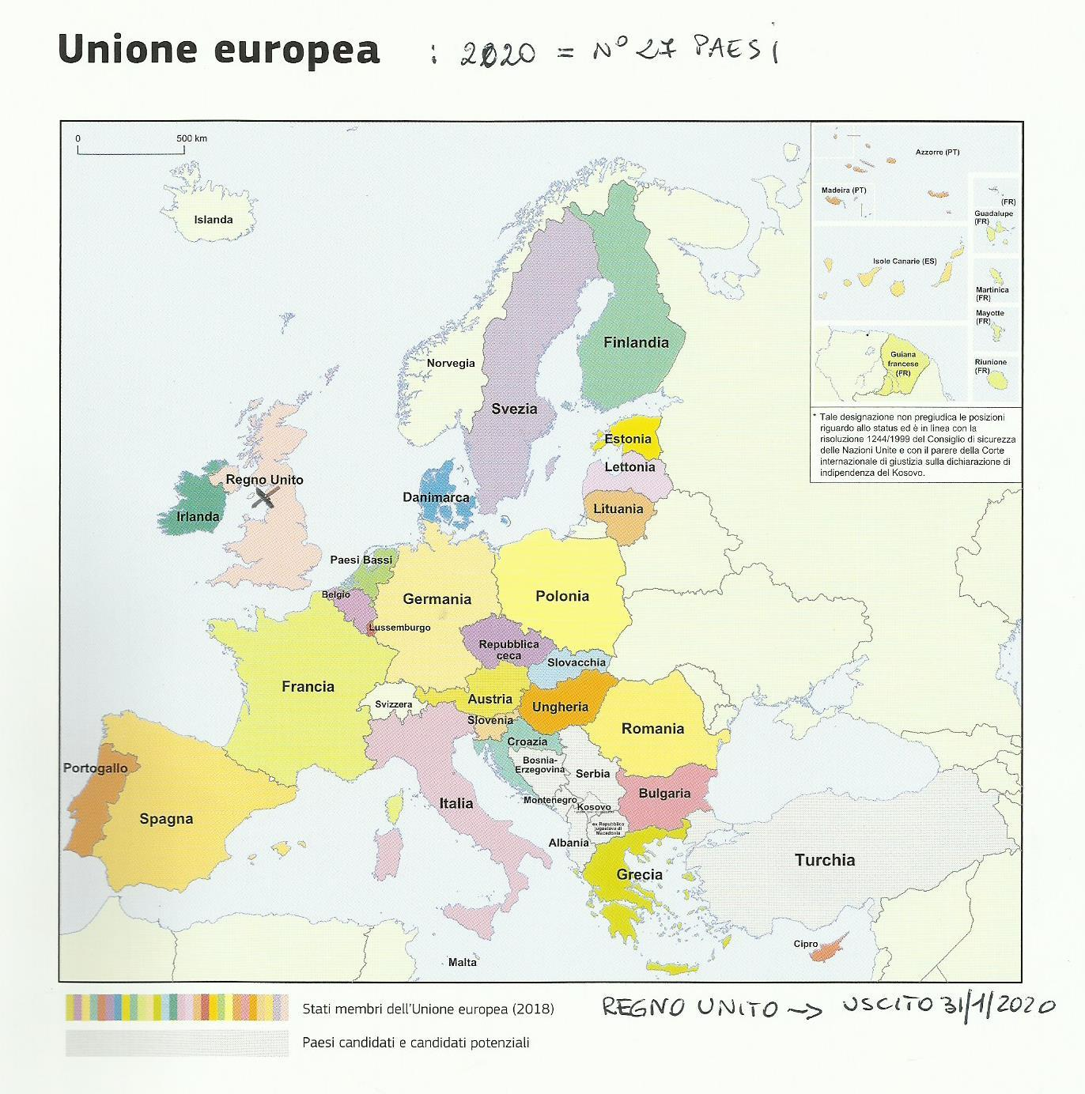
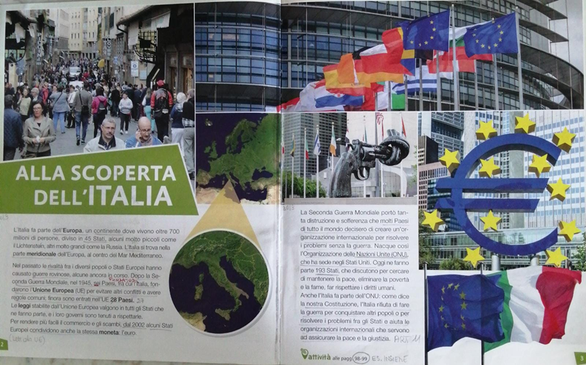
L'Italia all'interno dell'Unione Europea
2020→N. 27 PAESI
Da 6 a 27 Stati
membri
1957-2020
458 milioni di
abitanti
24 lingue
ufficiali
Da 6 a 27 Stati
membri
1957-2020
458 milioni di
abitanti
24 lingue
ufficiali
REGNO UNITO USCITO 31/01/2020

Slide 5
Pubblicazioni della Commissione Europea
L'Unione Europea è un'associazione di Paesi Europei che si si si si chiamano Stati Membri.
È stata fondata nel 1957.
I cittadini degli Stati dell'Unione Europea sono anche cittadini dell'Unione Europea: tutti i cittadini dell'Unione Europea hanno il diritto di votare e di candidarsi alle elezioni del Parlamento Europeo e alle elezioni comunali, di spostarsi tra i paesi membri senza effettuare il controllo alle frontiere, di studiare, formarsi e lavorare in qualsiasi paese dell'Unione Europea. Dal 1987 infatti il programma Erasmus+ dà la possibilità a molti ragazzi europei di studiare, fare volontariato o lavorare all'estero.

Slide 6
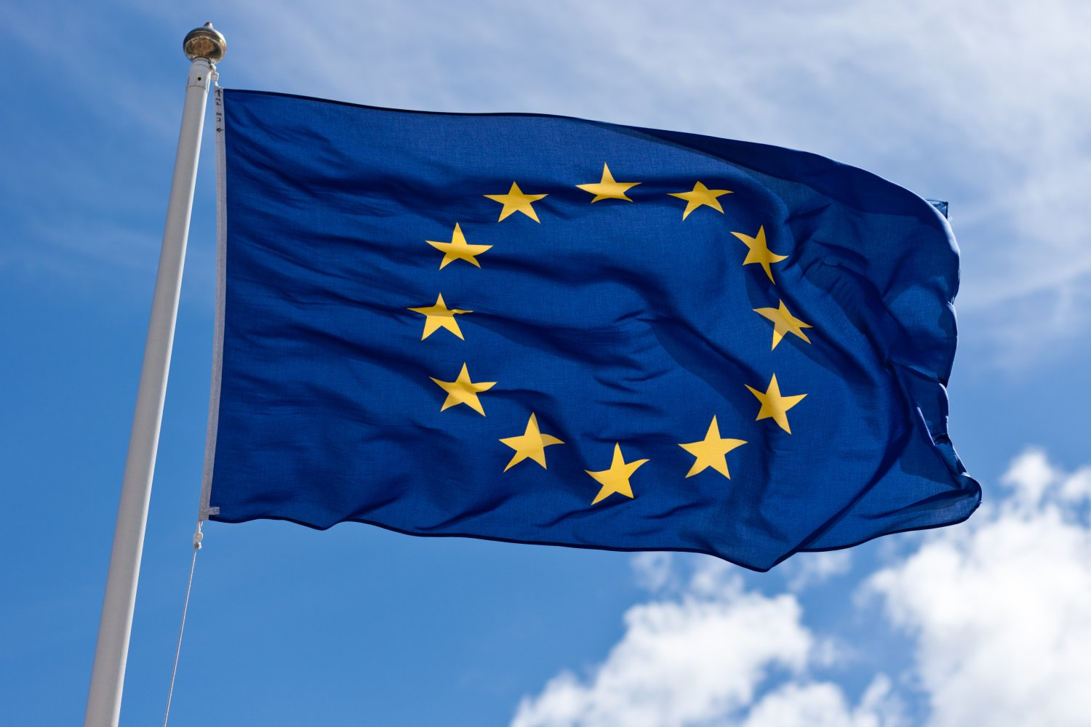
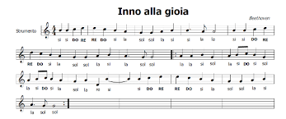
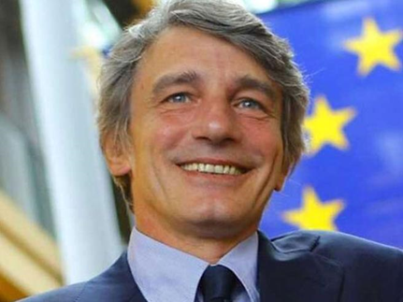
Le Istituzioni che governano l'Unione Europea
Parlamento Europeo
Consiglio Europeo
Consiglio dell'Unione Europea
Commissione Europea

Slide 7
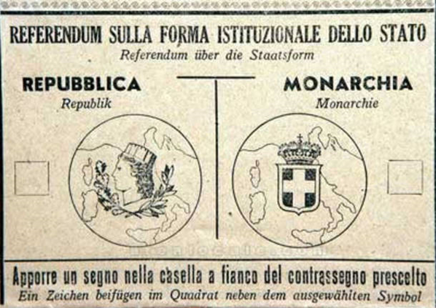
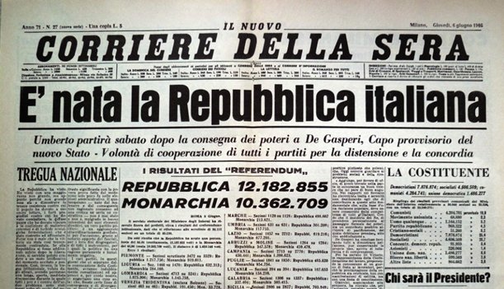
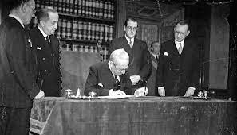
La Costituzione
Italiana
Referendum 2 giugno 1946
”La Costituzione è la base su cui poggiano le nostre libertà, i nostri diritti e i nostri doveri. Nasce da una storia di popolo, segna un traguardo che il Paese ha conquistato, … indica una direzione nel cammino comune.”
Sergio Mattarella
Capo provvisorio dello Stato Enrico De Nicola
1 gennaio 1948

Slide 8
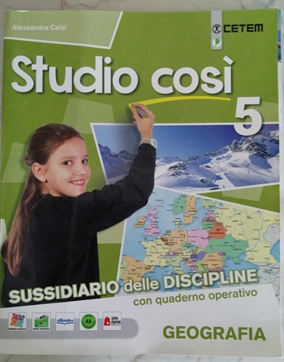
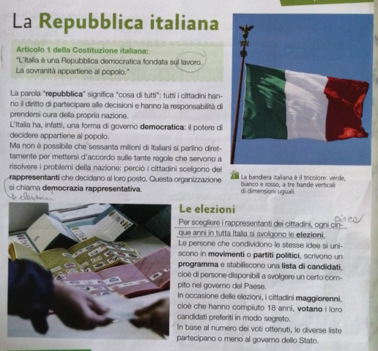
L’attività in classe
Articoli della Costituzione → argomenti e contenuti di studio
Il lavoro di gruppo, l’intervista, l'utilizzo delle nuove tecnologie e di modalità alternative di scrittura collettiva hanno permesso di realizzare cartelloni, ricerche e piccoli libri digitali.
Analisi dei Principi Fondamentali
Incontri con persone impegnate nel territorio per la collettività.

Slide 9
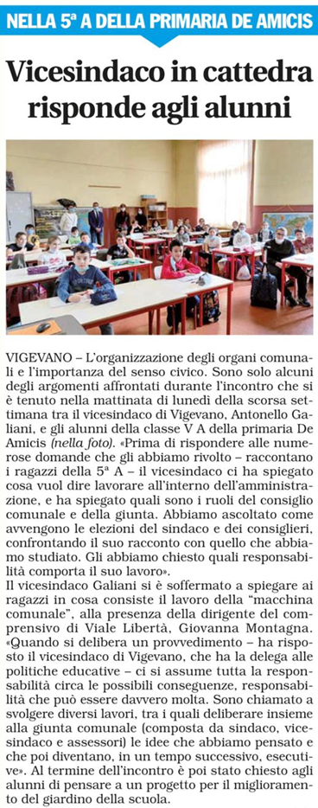
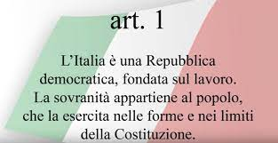
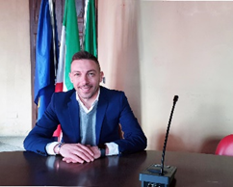
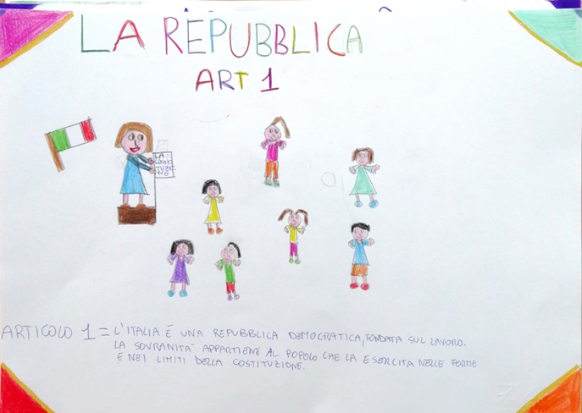
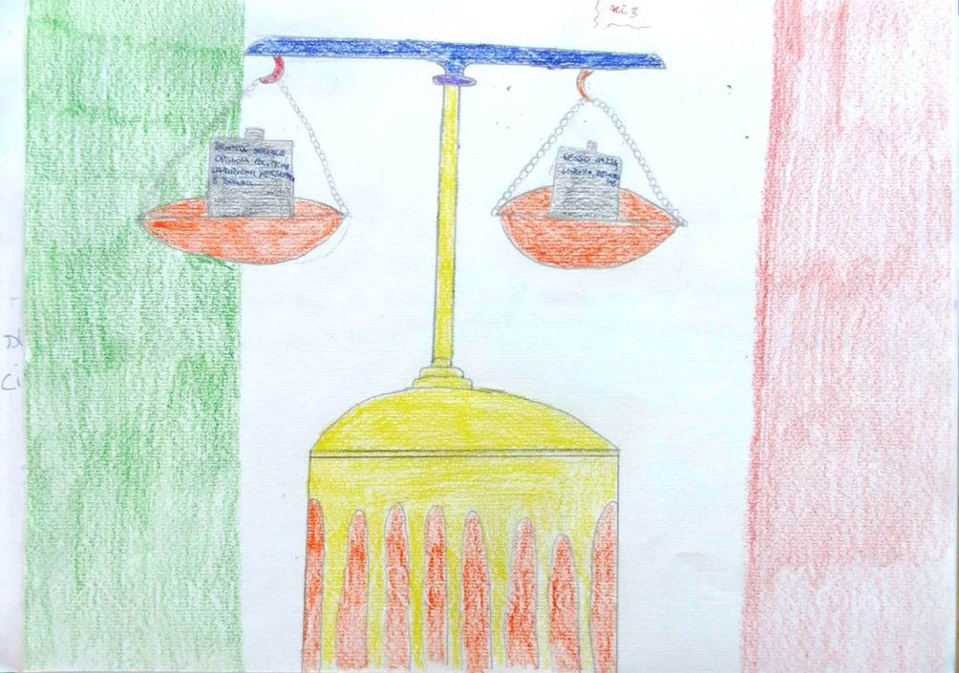
Incontro con il vicesindaco
Dott. Galiani
elezioni
democrazia rappresentativa
compiti e funzioni
funzionamento degli organi comunali
partecipazione responsabile

Slide 10
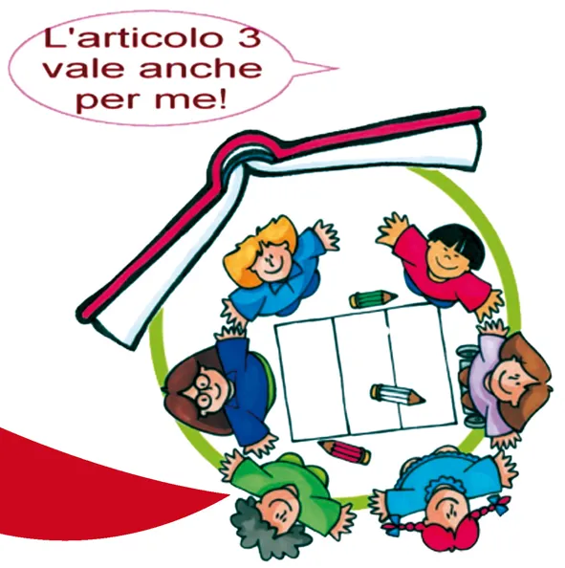
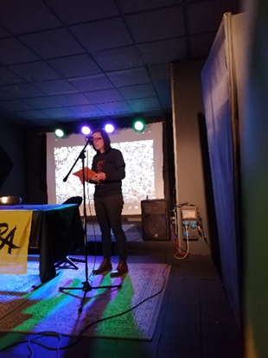
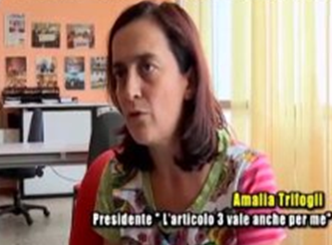
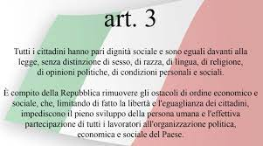
Incontro con la Presidente dell’Ass. L’articolo 3
Prof. Amalia Trifogli membro del Direttivo del Coordinamento del Volontariato di Vigevano
Ha raccontato l'impegno delle associazioni di volontariato
Impegno sociale in diversi ambiti

Slide 11
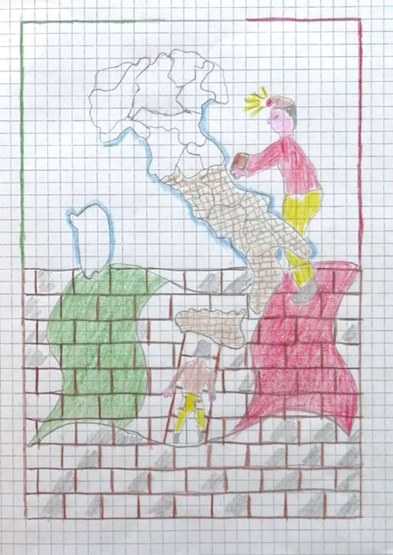
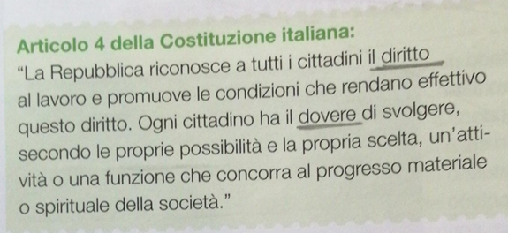
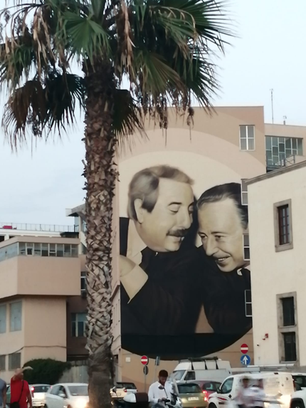
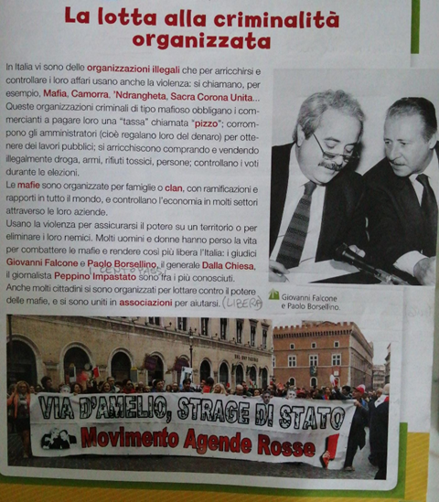
Articolo 4: il lavoro come diritto e dovere
E’ importante il lavoro materiale e intellettuale, che concorre al progresso materiale o spirituale della società
Pagare le tasse è dovere di tutti per garantire i servizi che lo Stato dà a tutti i cittadini

Slide 12
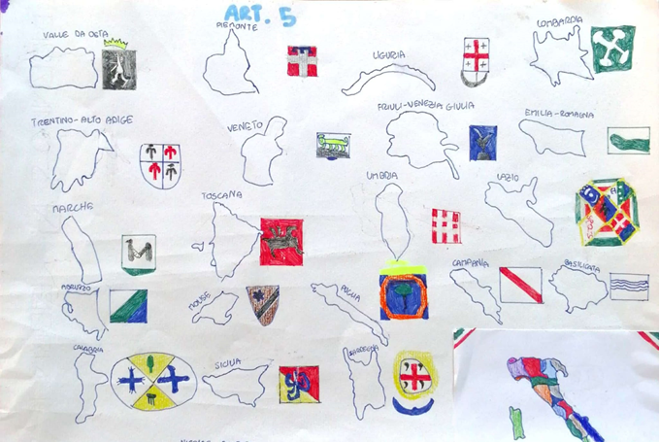
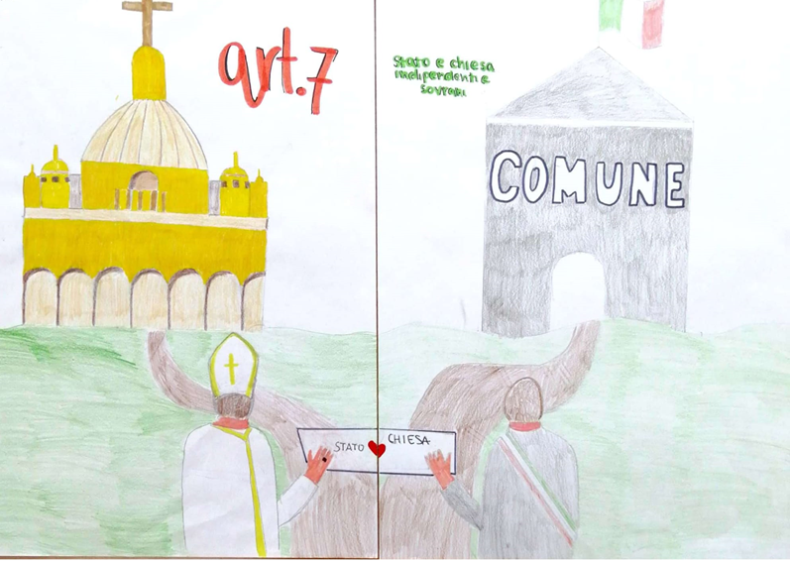
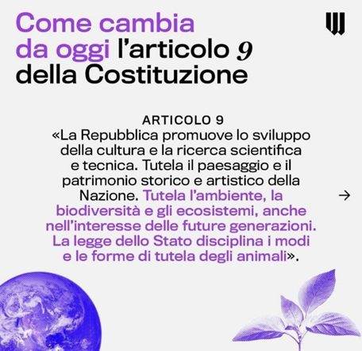
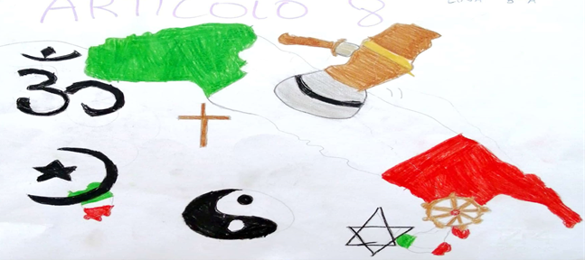
Articoli 5, 7, 8, 9

Slide 13
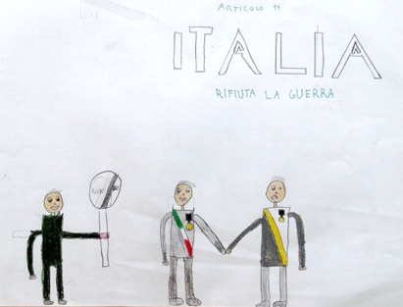
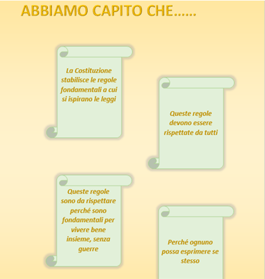
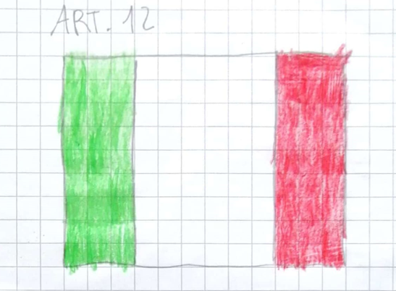
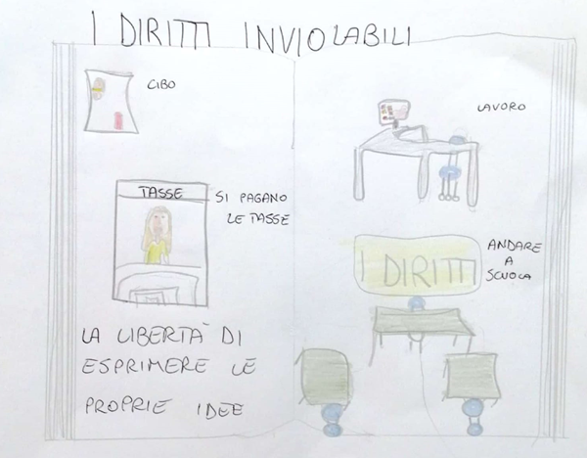
CLASSE 5^ A.S. 20/21

Slide 14
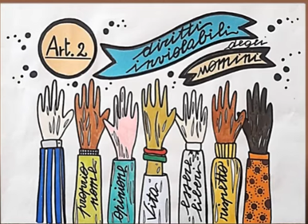
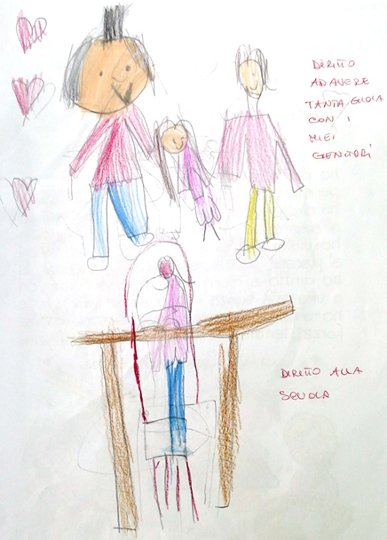
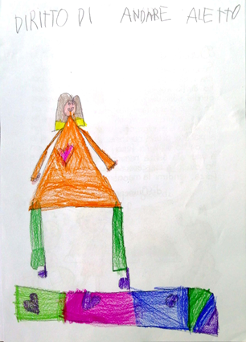
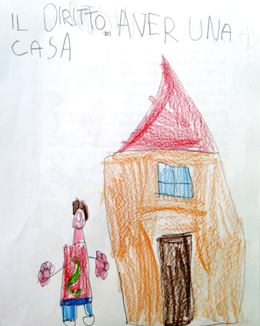
Articolo 2
Il percorso di Educazione Civica in classe 1^ quest’anno ha preso spunto dall'Articolo 2, riflettendo sui Diritti dell'Infanzia

Slide 15
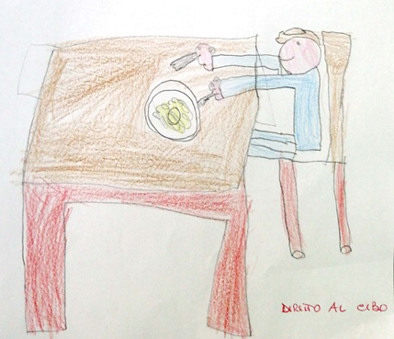
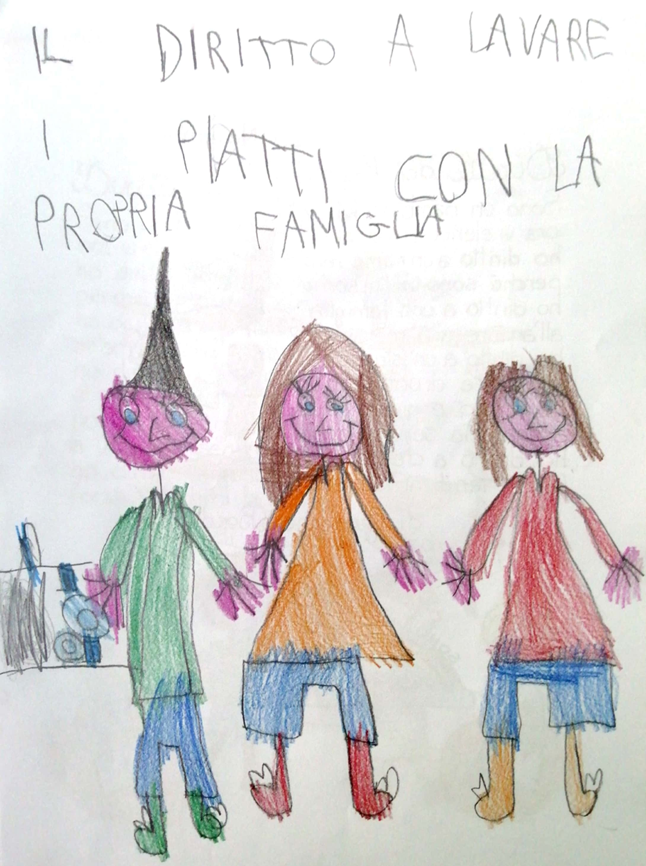
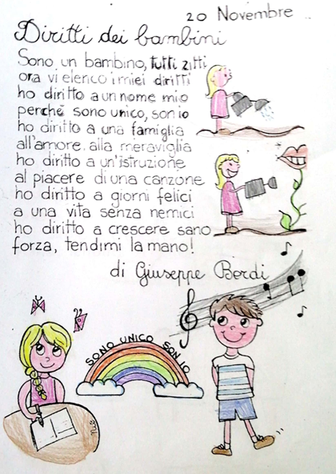
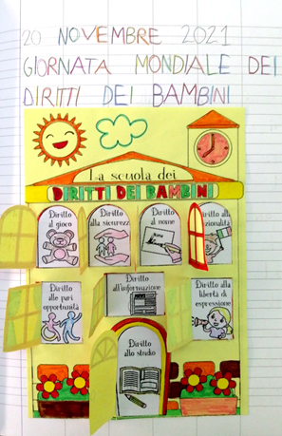
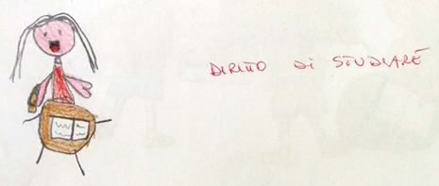

Slide 16
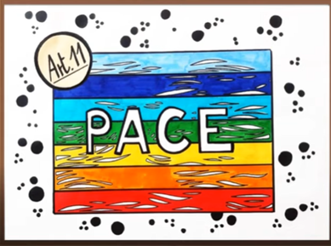
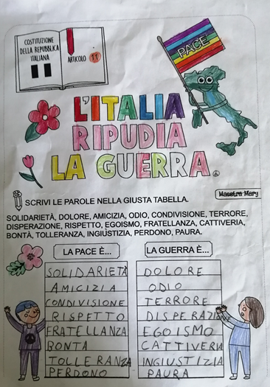
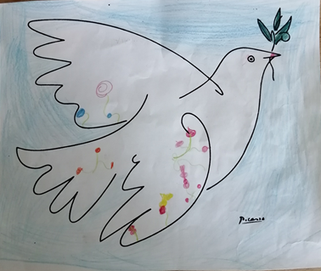
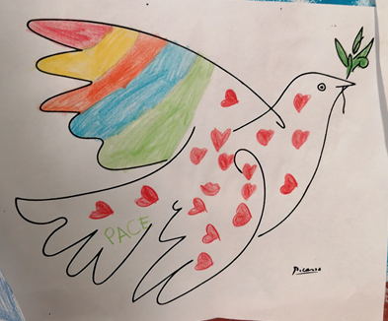
Articolo 11
L'attualità ci ha portato a riflettere con grande attenzione sull'Articolo 11

Slide 17
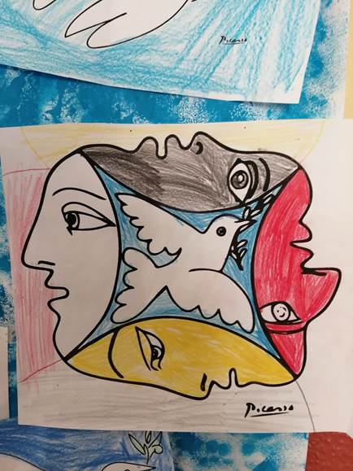
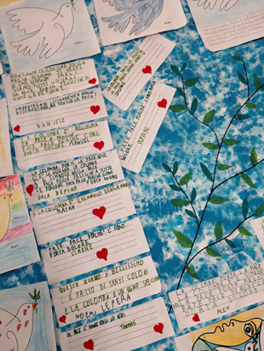
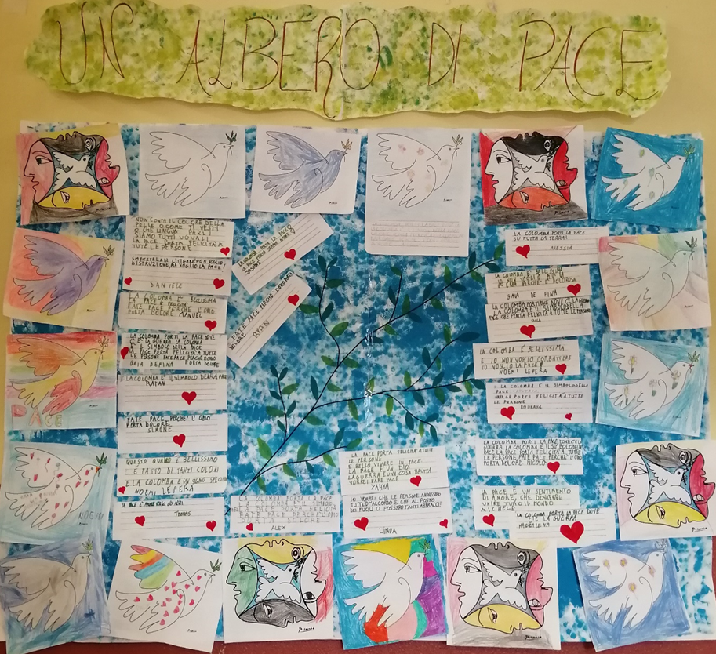
CLASSE 1^ A.S. 21/22

Slide 18
“Una guerra è sempre la sconfitta dell'umanità. "
Papa Francesco

